Slide 1
www.zeitfuerdeutsch.com

Slide 2
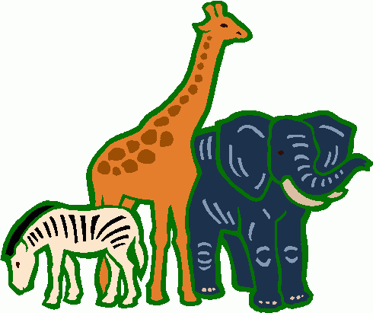
The animal/s 2 – Das Tier/ Die Tiere 2
LO: Name and describe animals
SC
I know the German word for 10 new animals
I can describe the animals
I can guess what animal someone is describing

Slide 3
Wie siehst du aus? - How do you look? (What do you look like?)
Wie siehst du aus? x 5
Ich bin sehr groß
Ich bin sehr klein
Ich habe Brille
Und meine Haare ist Blond
What do you look like?
I am very big
I am very small
I have glasses
And my hair is blonde

Slide 4
Wer bin ich? – Who am I?
Ich heiße ...
Ich habe ...
Ich bin ...
My name is ...
I have ...
I am ...

Slide 5
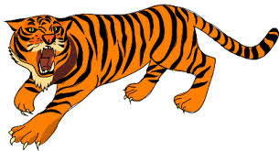
The tiger – Der Tiger

Slide 6
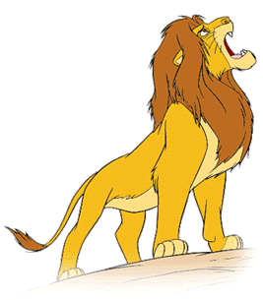
The lion – Die Löwe

Slide 7
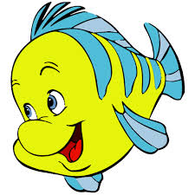
The fish – Der Fisch

Slide 8
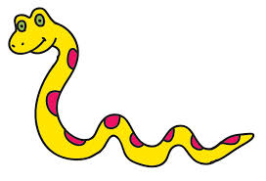
The snake – Die Schlange

Slide 9
The bird – Der Vogel

Slide 10
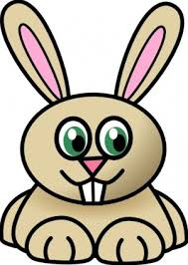
The rabbit – Das Kaninchen

Slide 11
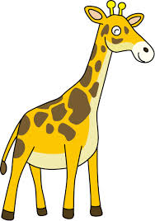
The giraffe – die Giraffe

Slide 12
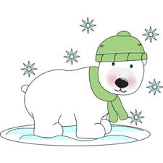
The polar bear – Der Eisbär

Slide 13
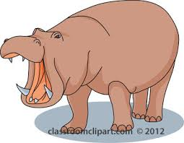
The hippo – Das Nilpferd

Slide 14
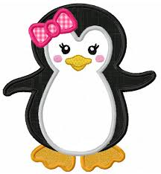
The penguin – der Pinguin

Slide 15
Welche Tier bin ich? - Which animal am I? Wau X 4 – Woof x 4
Ich bin ...
Laut
Leise
Schnell
Langsam
Groß
Klein
Stark
Schüchtern
Wild
Normaleweise
Ich habe ... (große Ohren Haare)/keine Beine
I am ...
Loud
Quiet
Fast/Quick
Slow
Big/Tall
Small/Short
Strong
Shy/Timid
Fierce
Normally
I have ... big ears/
no legs

Slide 16
Welches Tier bin ich?
Bist du der/die/das ...?
Ja, ich bin der/die/das...
Nein, ich bin nicht der/die/das...
Are you the ...?
Yes, I am the ...
No, I am not the ....

Slide 17
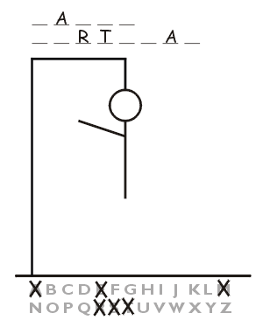
Hangman
Animal and adjective

Slide 18
The animal/s 2 – Das Tier/ Die Tiere 2
LO: Name and describe animals
SC
I know the German word for 10 new animals
I can describe the animals
I can guess what animal someone is describing

